Slide 1

大模型推理
大模型推理
ZOMI

Slide 2
本节内容
大模型推理框架
大模型推理加速
架构调度加速
输出采样算法
长序列推理
大模型压缩

Slide 3
PagedAttention
原理介绍

Slide 4
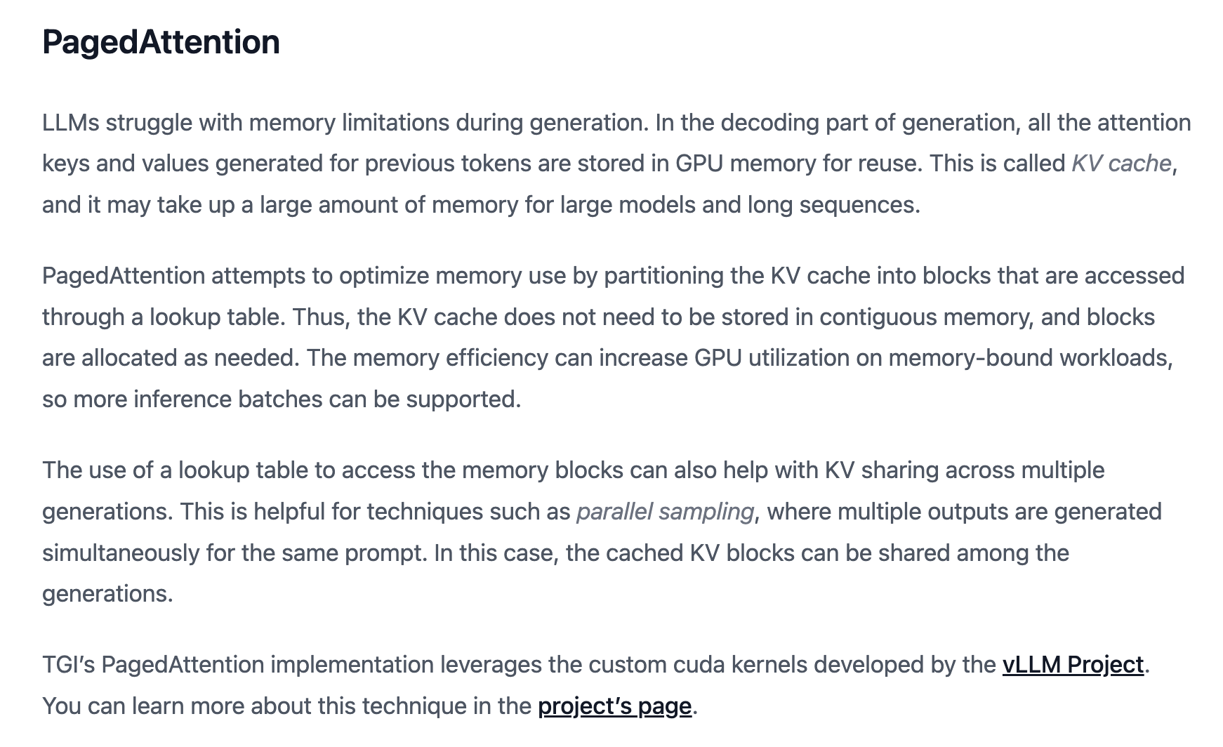

Slide 5
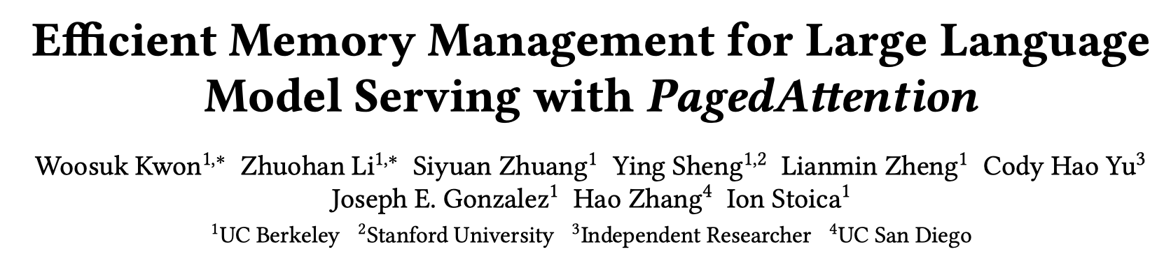
PagedAttention 受操作系统虚拟内存和分页思想启发，将原本连续的 KV cache 存储在不连续的空间，以避免 KV cache 带来的显存浪费。
https://arxiv.org/abs/2309.06180 Efficient Memory Management for Large Language Model Serving with PagedAttention

Slide 6
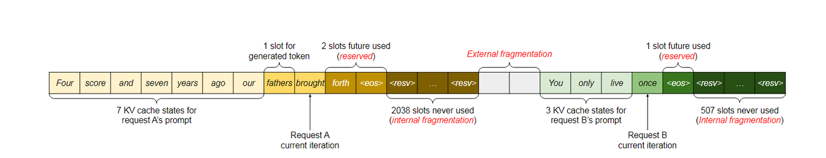
KV Cache 现有问题 1
提前分配过大的空间导致部分空间没有被使用：
需根据请求的可能最大长度（prompt + output）预分配连续的空间
产生内部碎片（internal fragmentation，已经分配给请求但未被利用的空间）
产生外部碎片（external fragmentation，过小而无法分配给其他请求）

Slide 7
KV Cache 现有问题 1
请求 A 预分配 2048 个 slot，请求 B 预分配了 512 个 slot。预分配策略带来三处内存浪费：
reserved slot 虽然将来会被用到，但当前轮次不会用到，导致其他 request 不能利用这些空间；
内部碎片只有完成请求后才能知道，同样导致其他 request 不能利用这些空间；
外部碎片是在预分配时就确认不会被使用，产生外部碎片原因是请求 A 只需分配 2048 个 slot，但实际有 2050 个连续 slot，剩下 2 个 slot 难以再分配给其他请求。
每个 slot 用于存放 1 个 token 的 KV 值

Slide 8
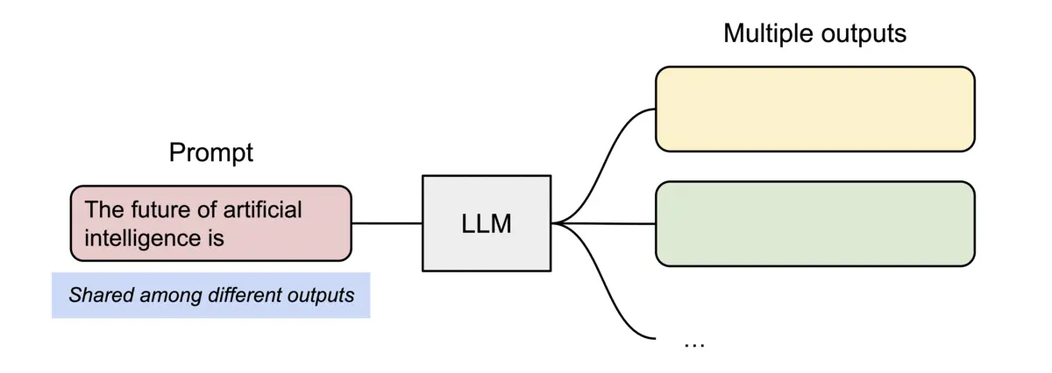
KV Cache 现有问题 2
无法利用共享空间：
部分 decoding algorithm 会为一个请求生成多个输出，如 parallel sampling 和 beam search
现有推理系统无法利用这个特点将同一 prompt 存储在同一块空间

Slide 9
KV Cache 现有问题分析
KV cache 利用率低下是现有推理系统需将 KV cache 存储在连续的内存空间导致的，而内存空间的连续性正是 AI 框架处理张量所必须。

Slide 10
Paged Attention 提出
预先分配一大块显存，并将大块显存划分成较小 block，每 block 可以存放固定数量 token key 和 value，为请求 KV cache 分配空间时按需分配，且无需存储在连续内存空间。
将大块显存划分成小 block 并按需分配解决内部碎片和外部碎片，因为每 block 只存放固定数量（block size = 16） token，对于每个 request，最多只会浪费 block size-1 个 token。
以 block 方式存储 KV cache，因此天然能够以 block 粒度实现显存共享

Slide 11
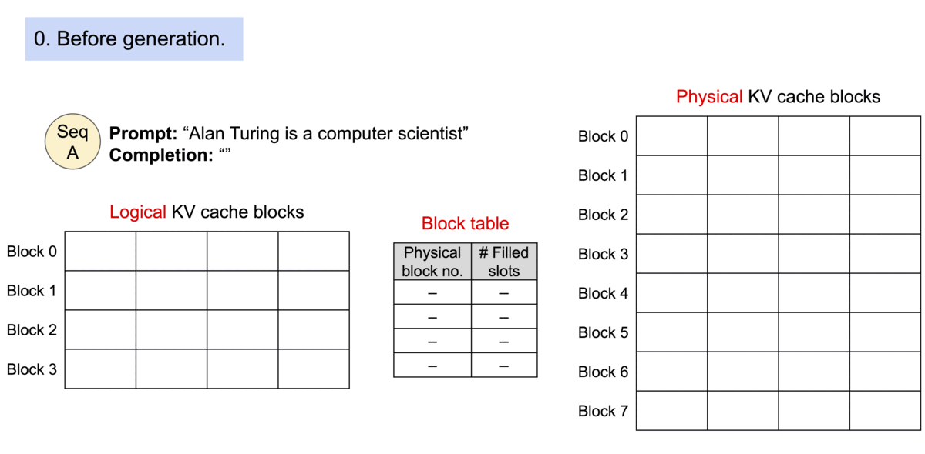
Paged Attention 原理
Physical KV cache blocks：真正存储 KV cache 空间，每个 block 称为 Physical block，可以存储 block size 个 token 所需 KV cache
块表（Block table）：用于将 Logical KV cache blocks（每个块称为 Logical block，用于存储 token 值） 映射到 Physical KV cache blocks

Slide 12
Paged Attention 原理：预分配显存并分 Block 创建块表

Slide 13
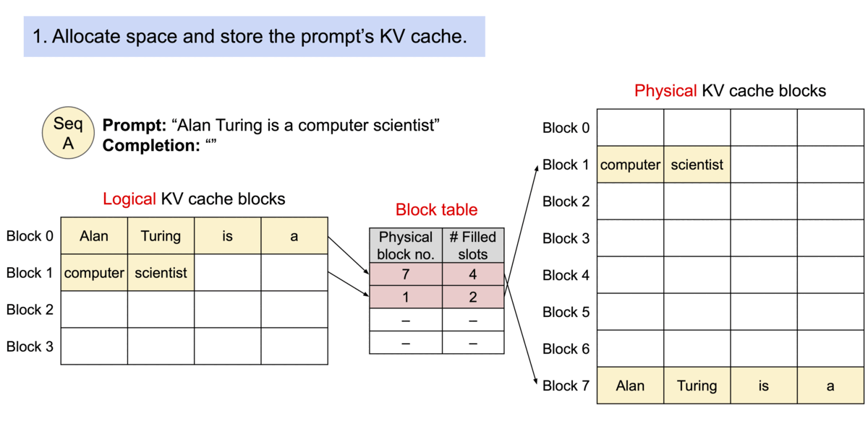
Paged Attention 原理：分配显存并存储 prompt 的 KV Cache
为请求分配 Logical KV block & Physical KV cache block，并通过 Table 将两者关联一起

Slide 14
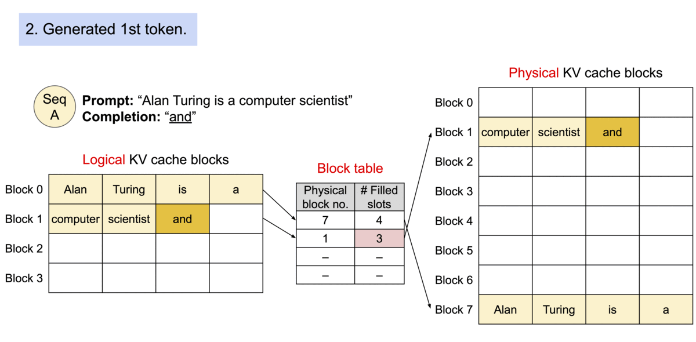
Paged Attention 原理：生成第一个 Token
存储在 Logical KV cache blocks - Block 1，实存 Physical KV cache block - Block 1，同时更新 Filled slots

Slide 15
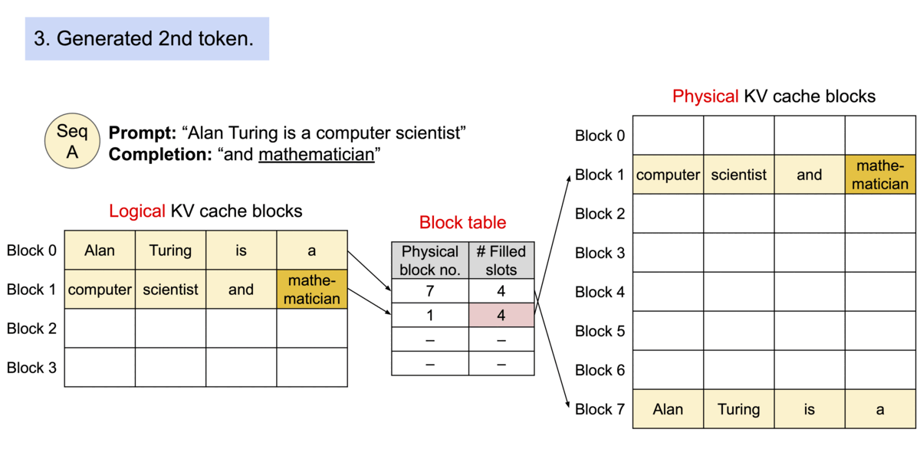
Paged Attention 原理：生成第 2 个 Token

Slide 16
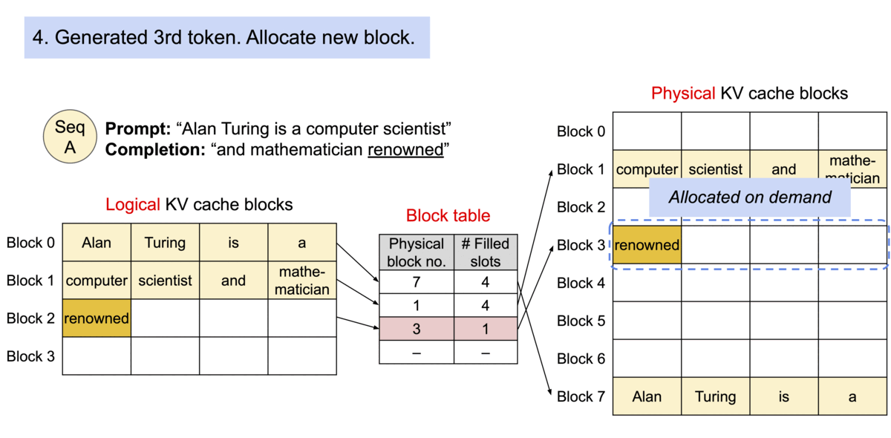
Paged Attention 原理：生成第 3 个 Token
生成第三个 token，由于 Block 1 已满，需要新分配一个块用来存放新 token "renowed"

Slide 17
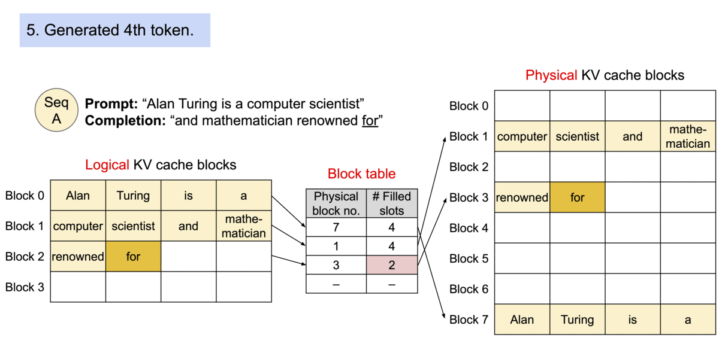
Paged Attention 原理：生成第 4 个 Token
PagedAttention 可以很好地解决现有推理系统 KV cache 产生的内外部碎片

Slide 18
思考
parallel sampling、beam search 以及 shared prompt 怎么办？划分得这么细的 block，不会引起大量的冲突吗？

Slide 19
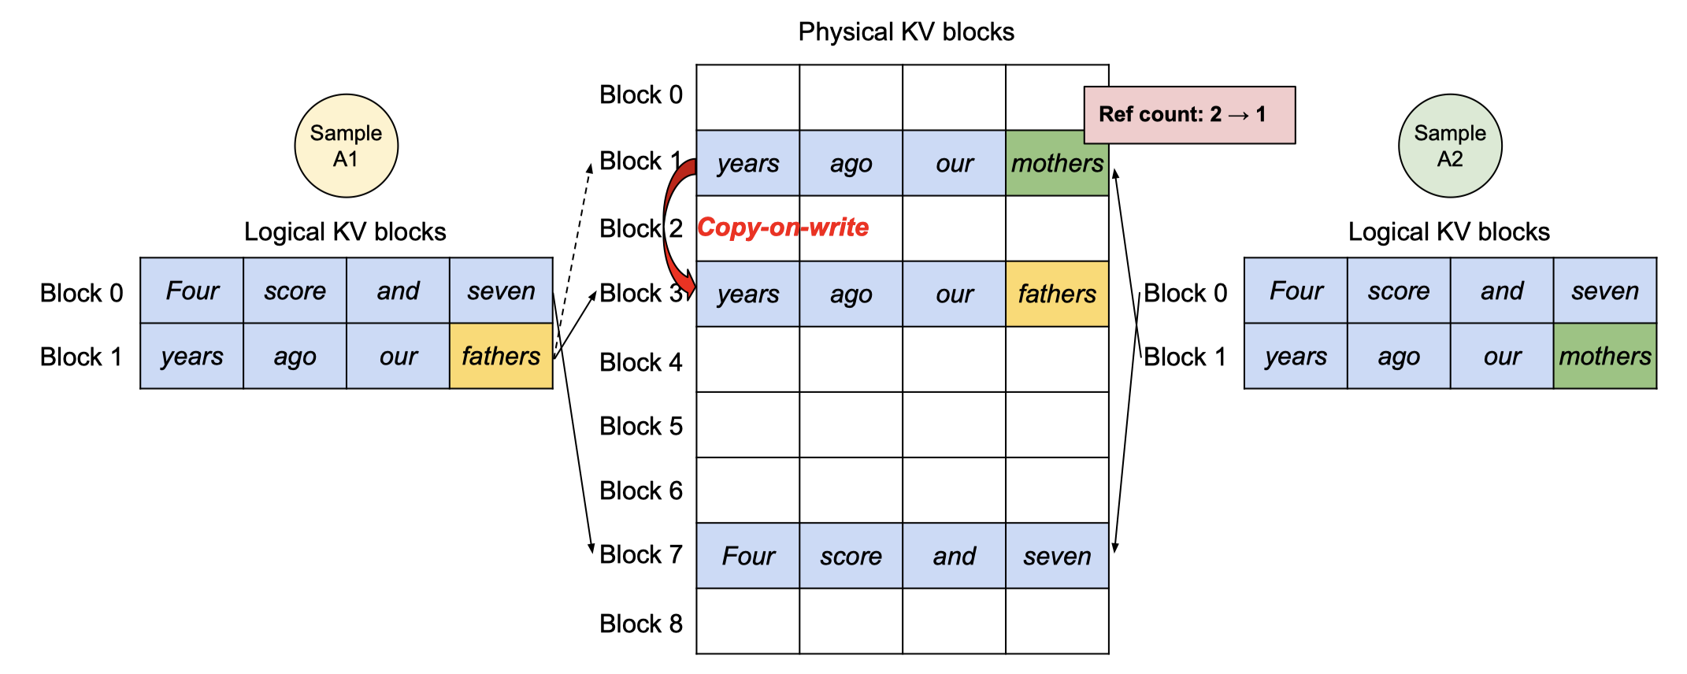
parallel sampling
parallel sampling 为一个 prompt 提供多个输出，便于用户选择其中一个

Slide 20
parallel sampling
为每个 Physical block 引入 reference count，用于记录该 block 对应 Logical block 数量
采用写入时复制（copy-on-write）机制来处理共享问题，只有发生写入操作时才产生拷贝操作

Slide 21
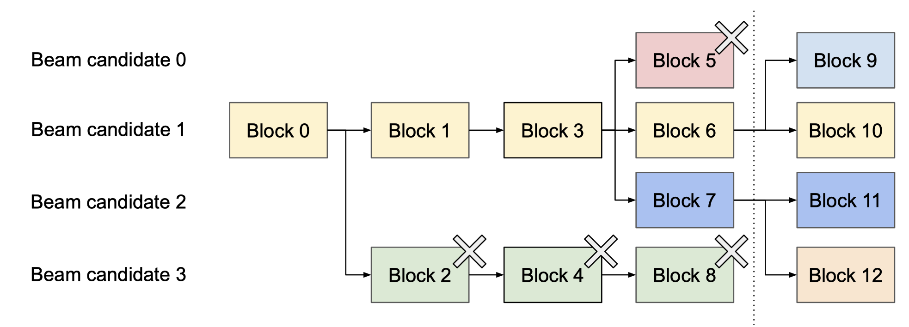
beam search
每一次迭代只保留 top-k 个候选序列，PagedAttention 不仅共享 prompt KV cache，还动态共享候选块

Slide 22
beam search
在虚线前每个候选序列都使用了 4 个完整块，所有候选序列都共享 Block 0，候选序列 0、1、2 共享 Block 1，候选序列 3 单独占有 Block 2。虚线后，候选序列 3 不再需要 Block 2、4、8，均被释放

Slide 23
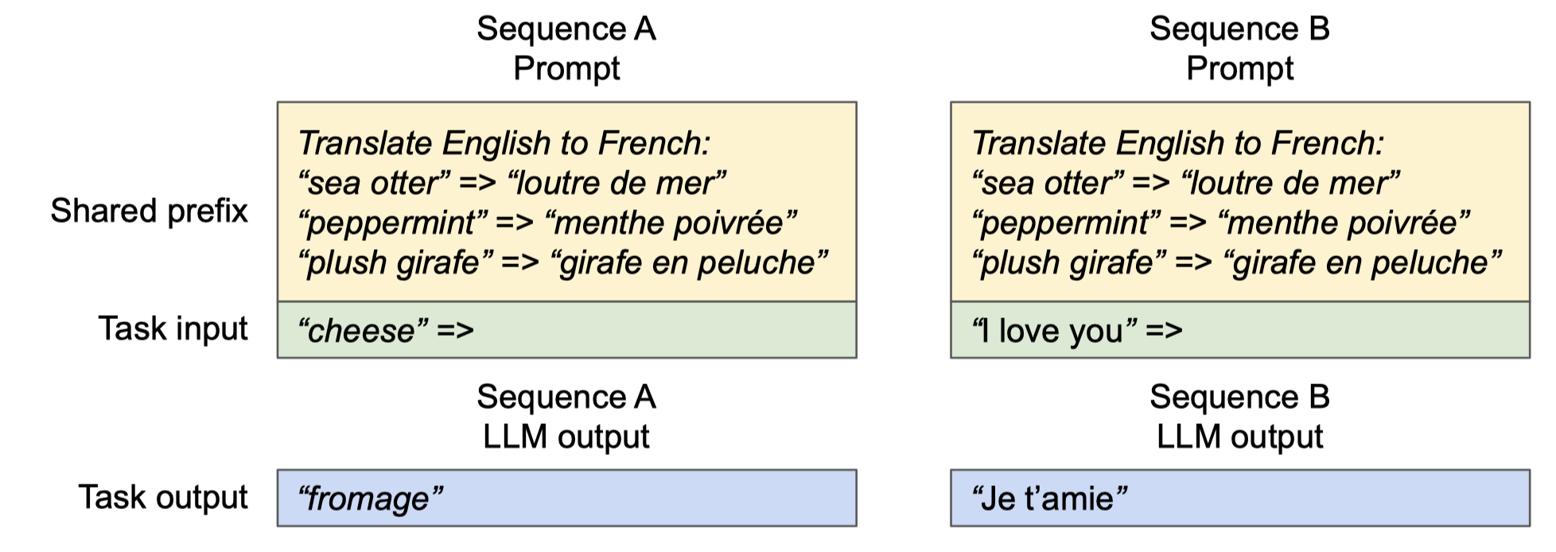
shared prompt
序列 A 和 B 有同样 system prompt，因此提前计算 system prompt 的 KV 值并缓存下来作为共享部分

Slide 24
大模型输出采样

Slide 25
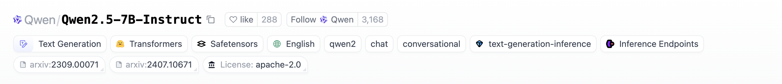
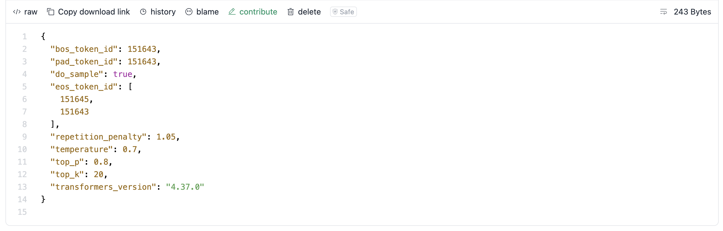
大模型输出配置

Slide 26
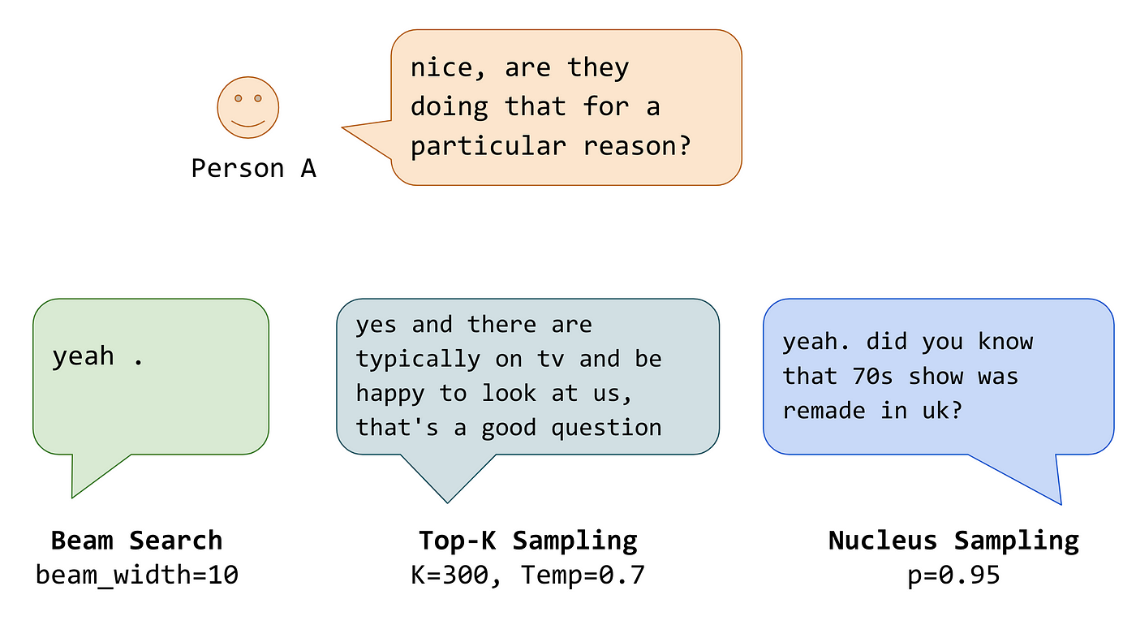
Token generation

Slide 27
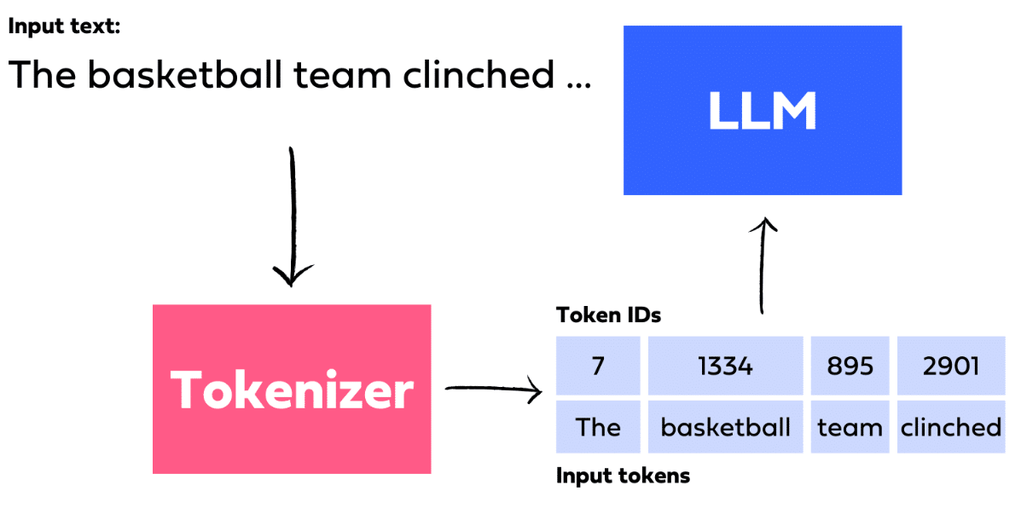
Token generation

Slide 28
Token generation
根据给定输入文本生成输出文本。为了生成输出文本，模型会逐个预测每个 token，直到达到一个终止条件。在每一步，模型会给出一个概率分布，表示对下一个单词的预测概率。
decode

Slide 29

Token generation using Softmax
根据给定输入文本生成输出文本。为了生成输出文本，模型会逐个预测每个 token，直到达到一个终止条件。在每一步，模型会给出一个概率分布，表示对下一个单词的预测概率。

Slide 30
WHY
常见的采样策略有哪些？
Top-k, Top-p, Temperature, Beam Search

Slide 31
WHY
为什么要进行不同的采样策略？
进行不同采样策略可以对生成文本多样性和质量进行调控，以满足不同需求和应用场景。
通过选择不同的采样策略，可以平衡生成文本的多样性和质量。

Slide 32
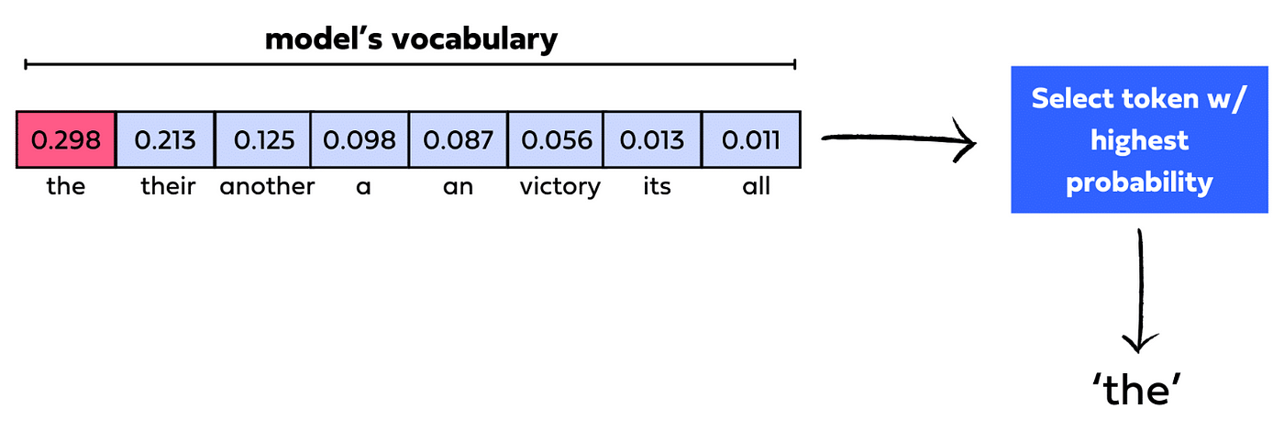
Greedy Search 贪心算法
思路：直接选择分布中概率最大的token当作解码出来的词

Slide 33
Greedy Search 贪心算法
????：总是选择概率最大的词，将会生成很多重复的句子
优点：计算简单高效
缺点：文本重复，没有多样性

Slide 34
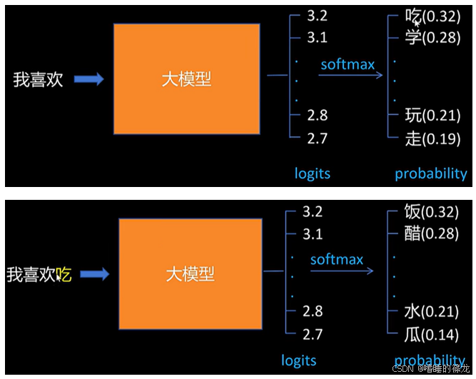
Greedy Search 贪心算法例子

Slide 35
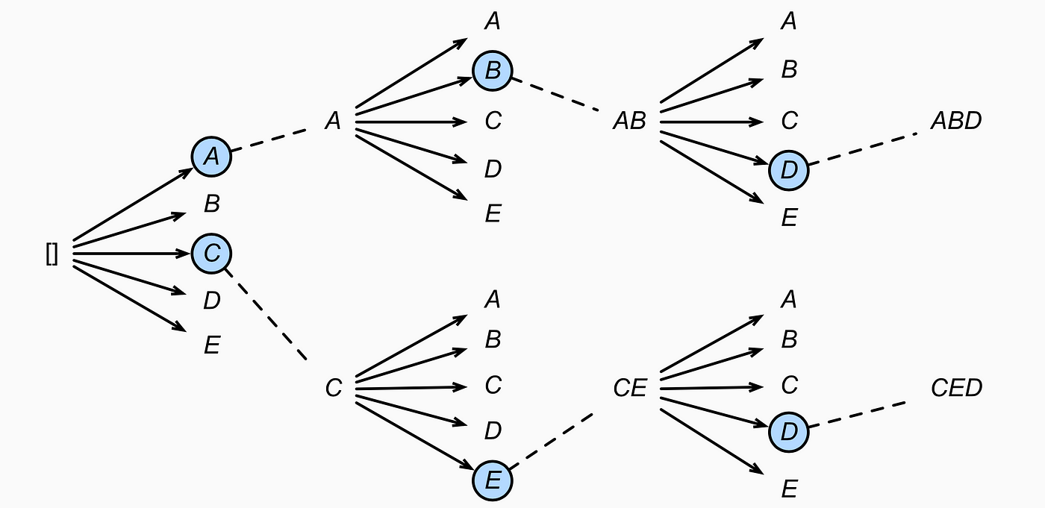
Beam Search 束搜索
思路：在每一个时间步，不再只保留当前分数最高的1个输出，而是保留 num_beams 个。当num_beams=1 时集束搜索就退化成 Greedy Search

Slide 36
Beam Search 束搜索
优点：不仅仅关注当下的策略，一定程度上保证了最终得到的序列概率是最优的。
缺点：Beam Search虽然比贪心强了不少，但还是会生成出空洞、重复、前后矛盾的文本。

Slide 37
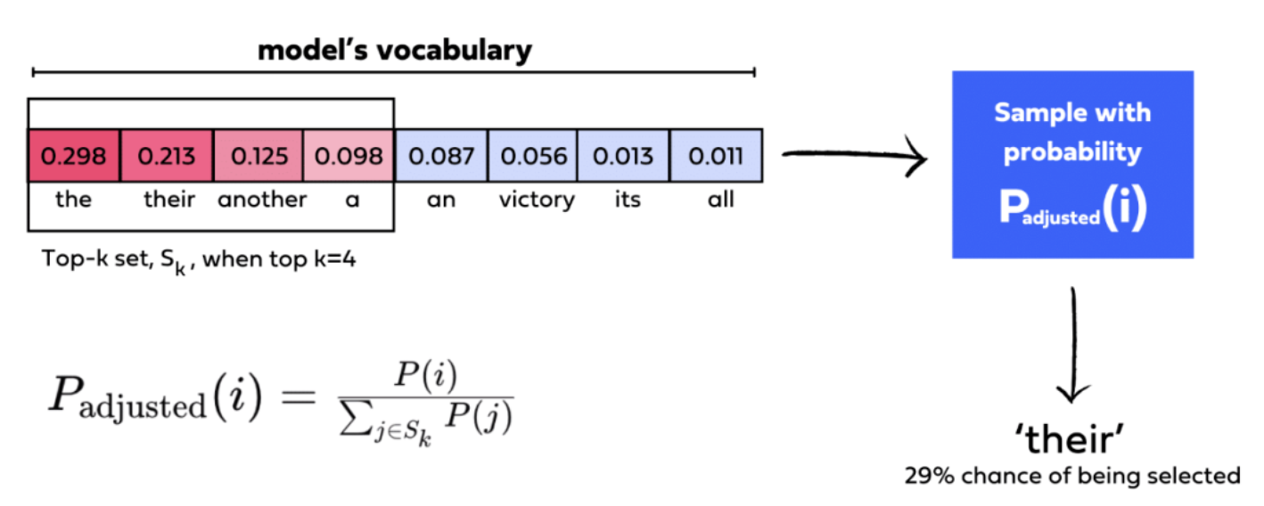
Top-k 抽样
思路：从 tokens 里选择 k 个作为候选，然后根据 likelihood scores 来采样 k 个选项中随机选择一个，如果 k=3，模型将从最可能的3个单词中选择一个
优点：对贪心策略的优化，从排名前 k 的 token 进行抽样，允许其他分数或概率较高 token 也有机会被选中。在很多情况下，这种抽样带来的随机性有助于提高生成质量

Slide 38
Top-k 抽样
缺点：
分布陡峭时候仍会采样到概率小单词，或者在分布平缓的时候只能采样到部分可用单词。
k 越大，生成内容可能性越大；k 越小，生成内容越固定；k = 1 和 greedy decoding 想通

Slide 39
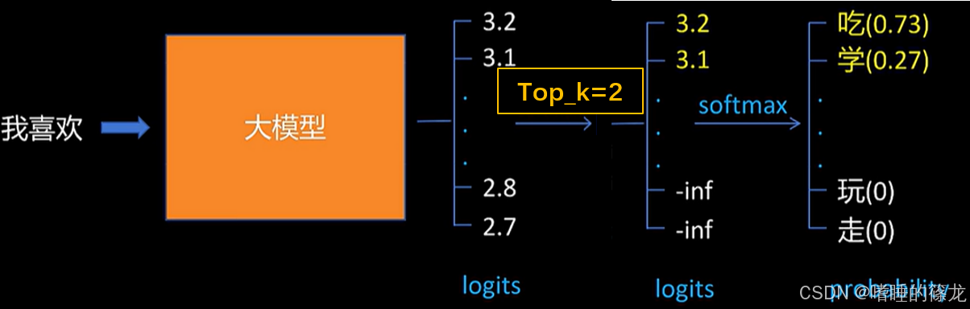
Top-k 抽样例子

Slide 40
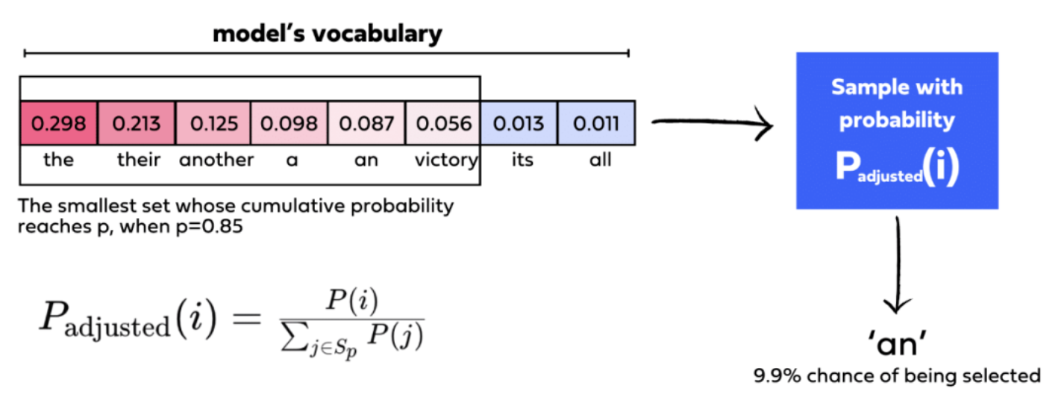

Top-p 抽样
思路：候选词列表动态，从 tokens 里按百分比选择候选词，模型从累计概率大于或等于“p” 最小集合中随机选择一个，如果 p=0.85，选择的单词集将是概率累计到 0.85 那部分。

Slide 41
Top-p 抽样
特点：
每次选取 top-P & top-K 中最小采样范围进行采样，减少预测分布过于平缓时采样到小概率单词
k 和 p 都启用，则 p 在 k 之后起作用
top-P 越高，候选词越多，多样性越丰富，top-P 越低，候选词越少，越稳定

Slide 42
Top-p 抽样
优点：top-k 的 k 值非常难确定。动态设置 token 候选列表大小策略很好解决该问题
缺点：采样概率 p 设置太低模型的输出太固定，概率 p 设置太高，模型输出太过混乱

Slide 43
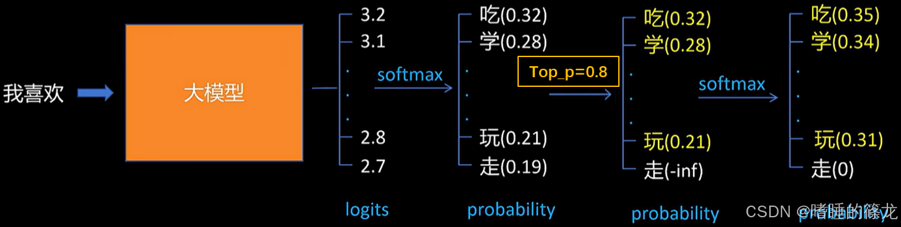
aka 核采样 Nucleus Sampling

Slide 44

Temperature
思路：通过温度 T，在采样前调整每个词的概率分布。温度越低，概率分布差距越大，越容易采样到概率大的字。温度越高，概率分布差距越小，增加了低概率字被采样到的机会。
参数：temperature 设的越高，生成文本的自由创作空间越大，更具多样性。温度越低，生成的文本越偏保守，更稳定。

Slide 45
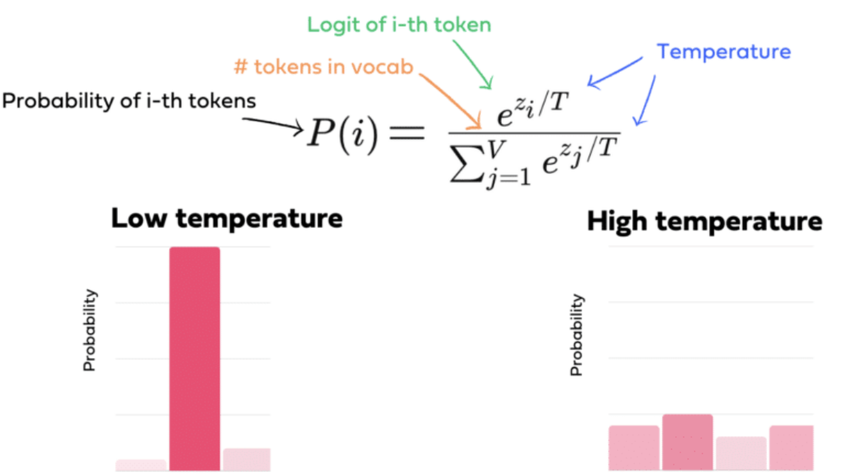
Temperature
一般来说，prompt 越长，描述得越清楚，模型生成的输出质量就越好，置信度越高，这时可以适当调高 temperature 的值
反过来，如果 prompt 很短，很含糊，这时再设置一个比较高的 temperature 值，模型的输出就很不稳定了。

Slide 46
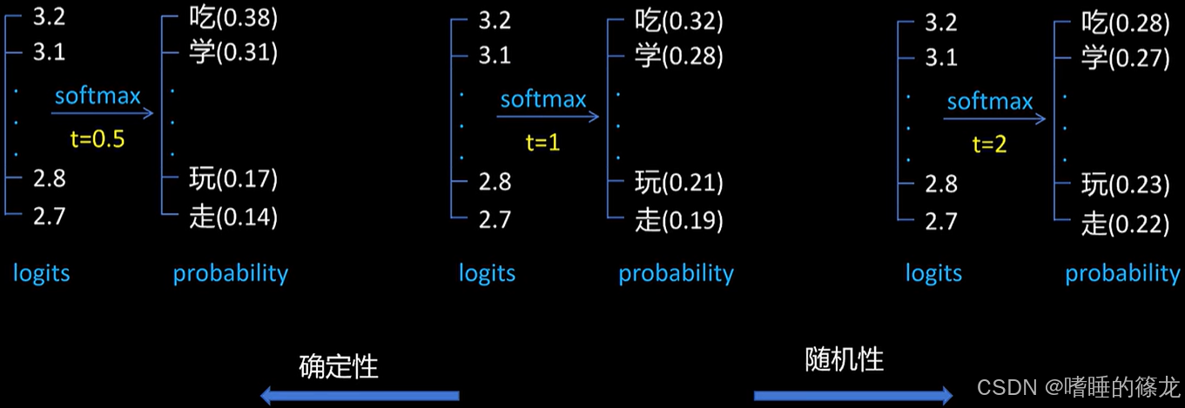
Temperature 例子

Slide 47
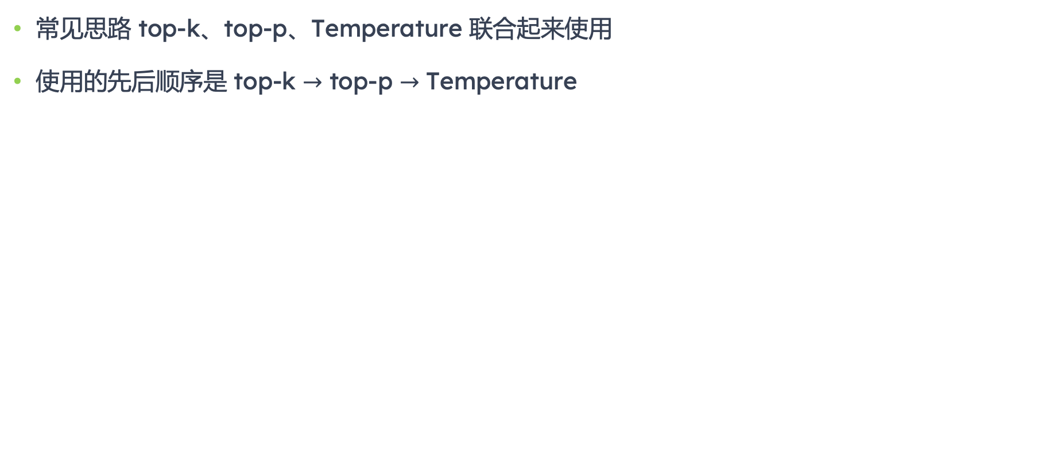
联合采样 top-k & top-p & Temperature
常见思路 top-k、top-p、Temperature 联合起来使用
使用的先后顺序是 top-k $→$ top-p $→$ Temperature

Slide 48
联合采样 top-k & top-p & Temperature
Top-k：首先，设置 top-k = 3，表示保留概率最高的3个 token
Top-p：接下来，使用 top-p 保留概率累计和达到 0.8 的 token
Temperature：使用 Temperature = 0.7 进行归一化，从上述分布中进行随机采样
选取一个单词作为最终生成结果

Slide 50
Reference 参考&引用
https://www.fibermall.com/blog/nvidia-b100-b200-gh200-nvl72-superpod.htm
https://www.facebook.com/photo.php?fbid=1048191653980302&id=100063684318606&set=a.747927134006757

